Slide 1
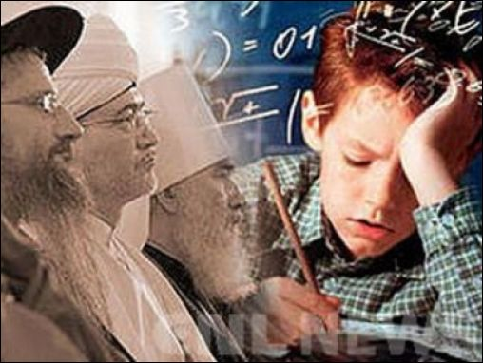
Родительское собрание по вопросам свободного и компетентного выбора модуля по курсу ОРКСЭ в 3-х классах
Цель: ознакомление родителей с задачами нового курса, его структурой, содержанием, организацией.

Slide 2
«Основы религиозных культур и светской этики»

Slide 3
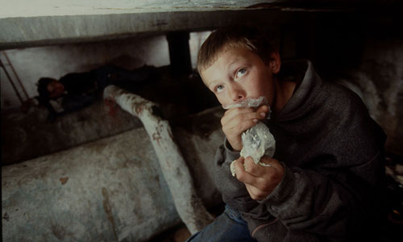
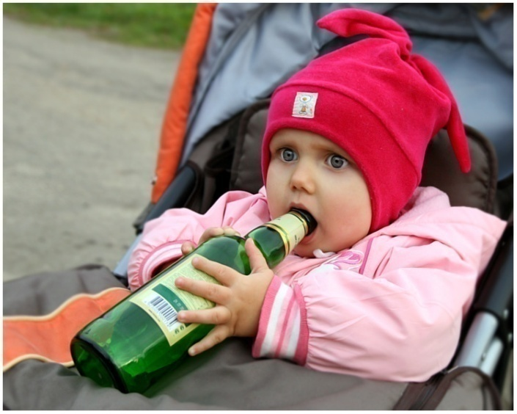
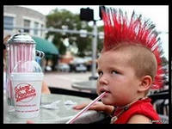
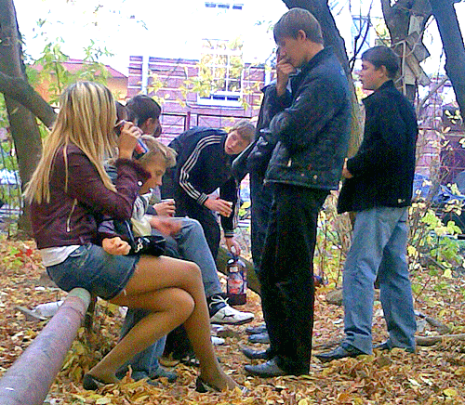
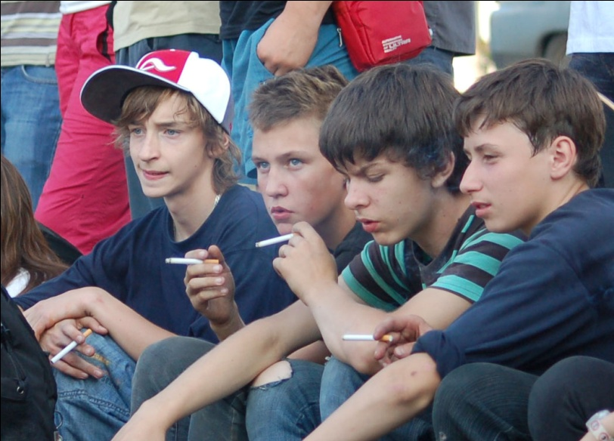

Вопрос духовно-нравственного воспитания детей является одной из ключевых проблем
Notes:
Одна из самых главных и самых трудных задач родителей - нравственное воспитание ребенка, а в рамках этого курса школа предлагает им свою профессиональную помощь.
Духовно-нравственное воспитание подрастающего поколения становится приоритетом государственной образовательной политики

Slide 4
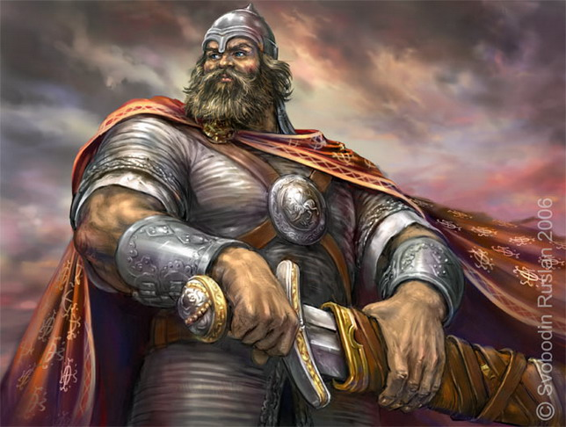
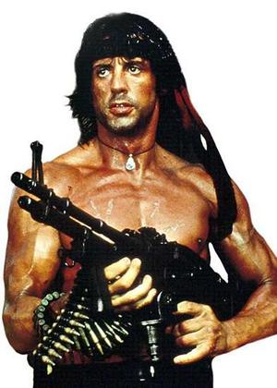

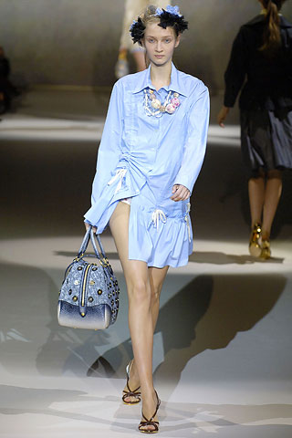
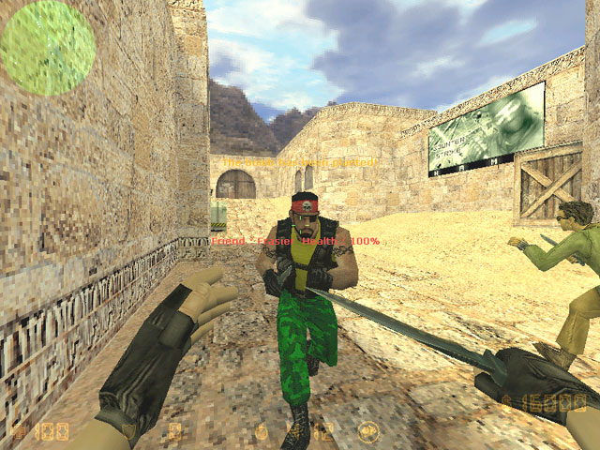
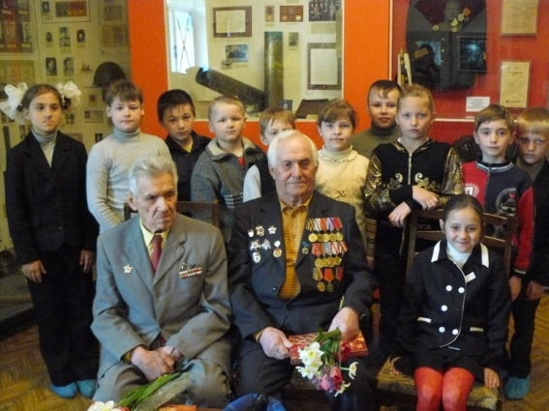
Выбор нравственных образцов

Slide 5
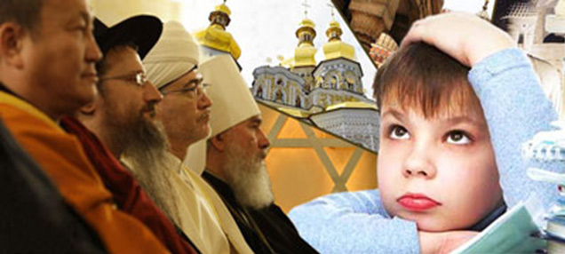
Жизнь в условиях многообразия является одним из источников серьезных проблем для обществ, в которых подрастают наши дети. В мире, где взаимопроникновение различных культур принимает все большие масштабы, обучение ценностям и навыкам"жизни сообща"стало первоочередной задачей воспитания.
Федерико Майор, генеральный директор
ЮНЕСКО

Slide 6
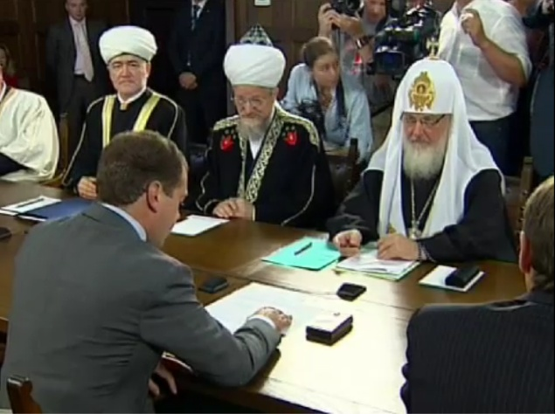
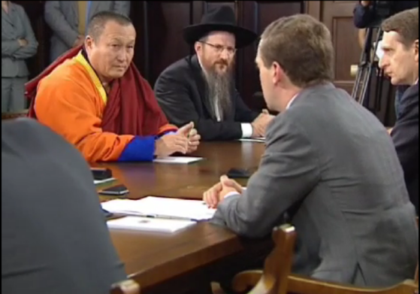
Нормативно-правовая основа
Конституция Российской Федерации, закон «Об образовании в Российской Федерации», «Об основных гарантиях прав ребенка в Российской Федерации»;
Федеральный закон «О свободе совести и религиозных объединениях»;
Поручение Президента Российской Федерации от 02 августа 2009 г.
№ Пр – 2009, Распоряжение Председателя Правительства Российской Федерации от 11 августа 2009 г. (ВП-П44-4632).
Письмо Минобрнауки России от 31.03.2015 № 08-461
Notes:
Нормативно-правовой основой разработки и введения в учебный процесс общеобразовательных школ комплексного учебного курса «Основы религиозных культур и светской этики» является:

Slide 7
Приказом Министерства образования и науки Российской Федерации
№ 69 от 30 января 2012 года утвержден
СТАНДАРТ НАЧАЛЬНОГО ОБЩЕГО ОБРАЗОВАНИЯ
ПО ОСНОВАМ РЕЛИГИОЗНЫХ КУЛЬТУР И СВЕТСКОЙ ЭТИКИ

Slide 8
Нормативные документы
Во исполнение распоряжения Правительства Российской Федерации от 28.01.2012 № 84-р утверждены приказы Минобрнауки России:
от 31.01.2012 № 69 «О внесении изменений в федеральный компонент государственных образовательных стандартов начального общего, основного общего и среднего (полного) общего образования, утвержденный приказом Министерства образования Российской Федерации от 5 марта 2004 № 1089»;
от 01.02.2012 № 174 «О внесении изменений в федеральный базисный учебный план и примерные учебные планы для образовательных учреждений Российской Федерации, реализующих программы общего образования, утвержденные приказом Министерства образования и науки Российской Федерации от 09.03.2004 № 1312».
В соответствии с вышеуказанными приказами учебный предмет «Основы религиозных культур и светской этики»
с 1 сентября 2012/13 учебного года включен в обязательную часть образовательной программы 4 классов начальной школы в объеме 34 часов.
Notes:
Примером признания важности духовно-нравственного воспитания в школьной обра­зовательной практике на государственном уровне является создание проекта введения в учебные планы предмета «Основы религиозных культур и светской этики».
В настоящее время преподавание данного курса в городе Ачинске ведется в штатном режиме: в 4-х классах, в объеме 34 учебных часов.

Slide 9
Назначение предмета
Помочь ребенку в решении его личностных, возрастных, образовательных проблем, создать условия для его духовно-нравственного развития.
Воспитание ребенка в соответствии с потребностями, традициями и приоритетами его семьи.
Notes:
Преподавание направлено на духовно-нравственное развитие и воспитание учащихся, формирование их мировоззрения и нравственной культуры на основе духовно-нравственных ценностей традиционных российских религий

Slide 10
Цель предмета ОРКСЭ - формирование у младшего подростка мотивации к осознанному нравственному поведению, основанному на знании и уважении культурных и религиозных традиций многонационального народа России, а также к диалогу с представителями других культур и мировоззрений.

Slide 11
Основные задачи предмета ОРКСЭ
Воспитание способности к духовному развитию, нравственному самосовершенствованию.
Формирование первоначальных представлений о светской этике, об отечественных традиционных религиях, их роли в культуре, истории и современности России.
Notes:
Задача, которая стоит перед данным курсом, заключается в формировании общества, основанного на согласии и понимании, умении уважать ценности представителей всех культур
Курс ОРКСЭ носит светский характер
Учебный курс ОРКСЭ является культурологическим и направлен на развитие у школьников 10-11 лет представлений о нравственных идеалах и ценностях, составляющих основу религиозных и светских традиций многонациональной культуры России, на понимание их значения в жизни современного общества, а так же своей сопричастности к ним.
Культура у нас одна — культура многонационального народа России.

Slide 12
Структура курса
«Основы религиозных культур и светской этики»:
Основы православной культуры.
Основы исламской культуры.
Основы буддийской культуры.
Основы иудейской культуры.
Основы религиозных культур народов России.
Основы светской этики.
Учебный курс ОРКСЭ - единая комплексная учебно-воспитательная система
Notes:
Первые четыре модуля ориентированы на запросы последователей соответствующих религий — православного христианства, ислама, буддизма, иудаизма и дают возможность изучения религиозной культуры, духовно-нравственного воспитания ребенка на основе соответствующих религиозных ценностей и традиций.
Остальные два модуля.
Один из них направлен на расширение знаний школьников о религии на основе нерелигиозных, неконфессиональных подходов.
Другой по основам светской (гражданской) этики направлен на нравственное воспитание ребенка на основе нерелигиозной этики и морали.

Slide 13
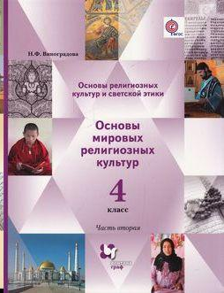
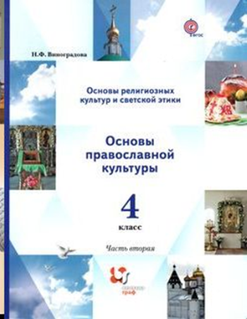
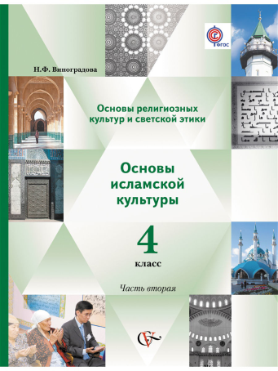
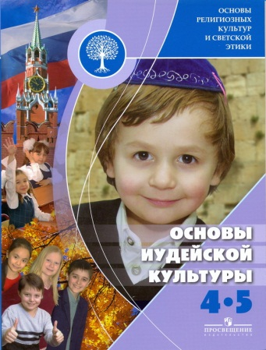
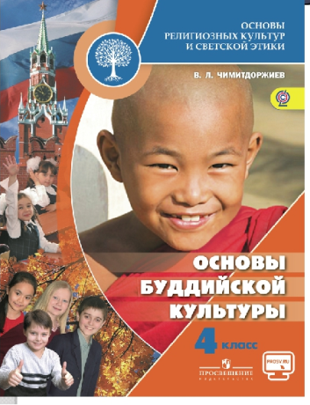
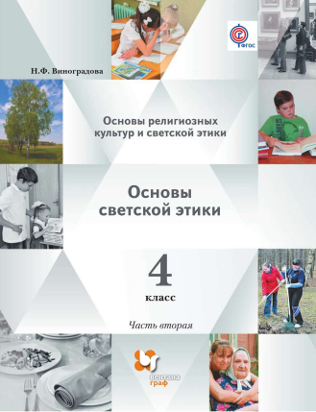

Структура предмета
Все модули нового предмета соединяются общими тематическими блоками:
Духовные ценности и нравственные идеалы в жизни человека и общества .
Основы традиционных религий и светской этики Традиционные религии и этика в России.
Духовные традиции многонационального народа России.
Notes:
Курс, раскрывающий основы религиозных культур и светской этики, предлагается изучать на переходной стадии от начальной к основной ступени общеобразовательной школы. И по месту в учебном плане, и по содержанию он служит важным связующим звеном между двумя этапами гуманитарного образования и воспитания школьников. С одной стороны, учебный курс ОРКСЭ дополняет обществоведческие аспекты предмета «Окружающий мир», с которым знакомятся учащиеся основной школы. С другой стороны, этот курс предваряет начинающееся в 5 классе изучение предмета «История». Таким образом, ознакомление с нравственными идеалами и ценностями религиозных и светских духовных традиций России происходит в контексте, отражающем глубинную связь прошлого и настоящего
Основной методологический принцип реализации курса - культурологический подход, способствующий формированию у младших школьников первоначальных представлений о светской и религиозной культуре. В контексте данного учебно-методического комплекта культура понимается как духовное и материальное богатство народов мира, нашей страны, как образ жизни людей разных сообществ, обычаи, традиции и верования. Культура всегда связана с историей, подразумевает непрерывность нравственной, интеллектуальной, духовной жизни человека, общества и человечества - огромный, насчитывающий тысячелетия путь, который эта культура прошла; развитие различных исторических эпох, национальных культур. Такое широкое понимание человеческой культуры важно для процесса идентификации школьников как представителей всего человечества, своей страны, национальной, этнической, религиозной общности. ОСНОВНЫЕ ПОЛОЖЕНИЯ
В УМК культура - религиозная и светская, представлена в традициях, ритуалах и обрядах древ- них людей и наших современников; в истории и языке; в архитектуре, искусстве, литературе, живописи, музыке; через быт людей, поскольку- он и есть реальная жизнь представителей каж- дой культуры, знакомство с которой дает возможность, увидеть, услышать, осязать - почувствовать эту культуру. Мир быта людей - это вещи, которые их окружают; привычный образ жизни, каждодневное поведение, обычное протекании жизни в ее реально-практических формах. С другой стороны, быт, всегда находящийся в сфере практики, мир вещей неразрывно связаны с глубинными символами, с идеями, ценностями, с интеллектуальным, нравственным, духовным развитием эпох, культур, сообществ. Понятие культуры…
Поэтому в учебном материале предмета большое внимание уделяется описанию содержания и деталей жизни и обихода, поведения людей, представителей разных культур. Это и знакомство с жилищем, родом занятий, распорядком дня, характером труда и досуга, ритуалами, языком (язык священных книг, словесные формы – приветствия, прощания, обращения и т.д.) - все, в чем раскрываются те невидимые черты жизни, которые ярко характеризуют культуру той или иной группы, сообщества людей и по которым человек узнает своего или чужого. Такое понятие культуры тяготеет к этнографически- социологическому подходу, когда оно используется для описания жизни народов и социальных групп и их отношений. В отношения вступают реальные люди, представители культур, еще точнее: представители тех сообществ (народов, социальных групп), которых объединяет та или иная культура. А положение каждого конкретного человека в сообществе (его статус, социальная роль и т.п.) играют не последнюю роль в построении отношений с представителями других культур.

Slide 14
Содержание модулей курса:
- ориентировано на общее знакомство с соответствующими религиями, их культурой;
- не включает специальных богословских вопросов;
- не содержит критических оценок других религий и мировоззрений
Три базовые национальные ценности | Отечество
 | Семья
 | Религия
Notes:
На этих базовых ценностях будет осуществляться воспитание детей в рамках нового курса.
Содержание каждого модуля ориентировано на знакомство с соответствующей культурой и религиозной или светской традицией и не содержит критических оценок других религий и мировоззрений.
Содержание всех модулей комплексного учебного курса подчинено общей цели — воспитанию личности гражданина России посредством приобщения его к нравственным и мировоззренческим ценностям.

Slide 15
На занятиях курса ОРКСЭ
Изучаются:
исторические факты
информация о существующих религиях
Происходит:
приобщение к общечеловеческим и духовным ценностям (через актуализацию опыта детей)
Notes:
Курс ОРКСЭ и в целом образовательный процесс в общеобразовательном учреждении не предусматривает включение в программу посещения религиозных организаций (культовых сооружений). Специфика данных сооружений может демонстрироваться обучающимся на уроке в фото/видео/аудио формате.

Slide 16
Организация изучения
Совместные размышления
Эссе
Тренинг
Интерактивные экскурсии
Совместные проекты
Изучение притч
Игры
Практические упражнения
Анализ и сочинение сказок, притч… .
Notes:
Новый курс организован таким образом, что школьники, выбравшие для систематического изучения определённый модуль, получат общие представления и о содержании других модулей.
Предусматривается, что на нескольких последних уроках учащиеся одного класса будут работать вместе. На этих уроках они будут представлять свои индивидуальные и коллективные творческие работы по итогам изучения того или иного модуля.
Образовательное учреждение самостоятельно выбирает систему оценок. Формализованные требования по оценке успеваемости по результатам освоения курса не предусматриваются. Разве нравственные поступки можно оценить в баллах?!

Slide 17


Обеспечение свободного и компетентного выбора родителями
Результат выбора - заявление родителей
Форма заявления имеется на сайте школы
Notes:
Отказ от изучения любого из предлагаемых шести модулей нового учебного курса не допускается и рассматривается как препятствование получению ребенком общего образования в соответствии с законодательством Российской Федерации (Согласно приказу Министерства образования и науки РФ этот курс включён в перечень предметов федерального компонента учебного плана и обязателен для изучения в государственных (муниципальных) общеобразовательных учреждениях, реализующих государственный стандарт начального, основного общего, полного (среднего) общего образования).
Класс делится на несколько групп по числу выбранных модулей, при этом допускается изучение одинакового модуля детьми разных классов одной параллели четвёртых классов
Совет может быть только один
Ориентироваться на образ жизни, культуру, традиции, принятые в вашей семье и учитывать личные интересы ребенка.
Не стоит забывать, что выбор осуществляется еще и исходя из возможностей школы. Решение о возможном количестве учебных групп и организации изучения курса в рамках образовательной программы принимает школьный совет с учетом имеющихся условий и ресурсов в каждой конкретной школе

Slide 18
Полезные интернет-ресурсы
1.Портал «Музеи России»: http://www.museum.ru
2. Электронная библиотека: http://ethicscenter.ru
3. Электронная гуманитарная библиотека: www.gumfak.ru
4. Государственный музей истории религии - www.gmir.ru

Slide 19
Информация о религиозных организациях размещена на следующих Интернет-ресурсах:
Специализированный портал, посвященный преподаванию ОРКСЭ: http://orkce.apkpro.ru/
Официальный сайт Русской Православной Церкви (Московский Патриархат): http://www.patriarchia.ru/
Отдел религиозного образования и катехизации РПЦ http://www.otdelro.ru/
Совет муфтиев России https://www.muslim.ru/
Российская ассоциация буддистов: http://www.buddhism.ru/
Федерация еврейских общин России: http://www.feor.ru/.

Slide 20

Уважаемые родители, выбор за вами!

